Slide 1
ESÉLY- TEREMTŐ INTÉZMÉNYFEJLESZTŐ PROGRAM ÉS ESZKÖZRENDSZER
Metka Katalin
szakmai vezető
Esélyteremtés a köznevelésben
EFOP-3.1.7-16-2016-00001

Slide 2
ESÉLYTEREMTŐ INTÉZMÉNY hatása
Milyen az esélyteremtő intézmény?
Diák
jól érzi magát,
hasznos dolgokat tanul,
megtanítják őket tanulni,
iskolai közös értékrenddel rendelkezik
Pedagógus
jól érzi magát,
hasznos dolgokat tanít,
a tanulói szükségletekhez alkalmazkodó tanulásszervezési módszereket alkalmaz,
elfogadó, egyéni fejlődést biztosító pedagógiai munkát folytat

Slide 3
Esélyteremtő intézmény jellemzői
AUTONÓM, KÉPES A MEGÚJULÁSRA
befogadó szervezeti klíma,
differenciált és adekvát komplex egyéni fejlesztés,
hátránykompenzáció,
tehetségfejlesztés,
hátrányújratermelődés mechanizmusának fékezése,
együttműködő, kooperáló tanulásépítő folyamat,
tevékenységközpontú, problémamegoldó, tapasztalatokra épülő,
változatos értékelési formák,
partnerek bevonása, erőforrásainak beépítése a mindennapi életbe
Esélyteremtés a köznevelésben
EFOP-3.1.7-16-2016-00001

Slide 4
Esélyteremtő intézményfejlesztés Feladatai
megalapozza az egész életen át tartó tanulást, a sikeres munkaerő-piaci belépést
ágazati együttműködések révén elősegíti a szociabilitás fejlődését
mérés-értékelésre alapozott egyéni fejlesztést biztosít
befogadó, kapcsolatorientált intézményi kultúrát alakít ki, beépíti a mindennapos gyakorlatba
épít a HH és HHH tanulók fejlesztésére vonatkozó nemzetközi és hazai gyakorlatokra, modellekre
A tanuló számára előnyös!

Slide 5
Esélyteremtő intézmény lehetséges eredményessége
bővül a fejlesztésben résztvevő pedagógusok száma
csökken a lemorzsolódó, a korai iskolaelhagyók aránya
növekszik a tankötelezettségi koron belül az alapfokú végzettségű tanulók száma,
növekszik a középfokú intézményt sikeresen elvégző diákok száma
nő a kompetencia mérések minimum szintjének nagyobb számú elérése,
növekszik a mérési eredményekre alapozott egyéni / csoportos fejlesztési tervek aránya,
az iskolaértettségi vizsgálatok alapján nő az iskolába lépők száma
akkor eredményes, ha:
gyermek önértékelése fejlődik
önbizalmuk és tanulási motivációjuk erősödik,
szociális, személyes kompetenciáik, attitűdjeik gazdagodnak

Slide 6
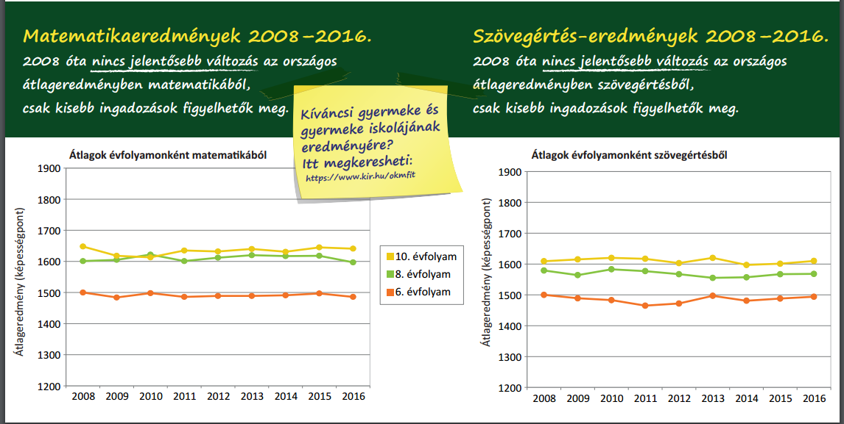
Hátránycsökkentést célzó fejlesztési program indokoltsága
Országos kompetenciamérés eredményeiben megjelenő problématerületek
(https://www.oktatas.hu/pub_bin/dload/sajtoszoba/okm2016_infografika.pdf)
Esélyteremtés a köznevelésben
EFOP-3.1.7-16-2016-00001

Slide 7
Hátránycsökkentést célzó fejlesztési program
SZAKMAPOLITIKAI
ÁTTEKINTÉS
Köznevelésfejlesztési stratégia
http://www.kormany.hu/download/6/fe/20000/K%C3%B6znevel%C3%A9s-fejleszt%C3%A9s.pdf
Európai Tanács, 2010. június
Cél: versenyképesség és foglalkoztatás növelése
Az oktatást közvetve és közvetlenül érintő számszerűsített célkitűzések
a szegénységben vagy társadalmi kirekesztettségben élő népesség számának csökkentése,
a 20-64 korú népesség foglalkoztatási szintjének emelése (69%-ról 75%-ra),
a képzettségi szint javítása: a korai iskolaelhagyás 10% alá csökkentése,
továbbá a 30-34 éves korcsoportban a felsőfokú végzettséggel rendelkezők növelése 40%-ra.
Esélyteremtés a köznevelésben
EFOP-3.1.7-16-2016-00001

Slide 8
Célcsoport
EFOP 3.1.7-16
Az EFOP 3.1.7-16-2016-00001 „Esélyteremtés a köznevelésben” című kiemelt projekt
elsősorban azokra az intézményekre fókuszál, melyek a komplex programmal fejlesztendő járásokban helyezkednek el.
(290/2014. (XI.26) Korm. Rendelet, 3.sz. melléklet)
Esélyteremtés a köznevelésben
EFOP-3.1.7-16-2016-00001

Slide 9
célcsoport
EFOP 3.1.7-16-2016-00001
Nem állami fenntartású intézmények, melyekben a 2015-ös októberi statisztikai adatok alapján a hátrányos helyzetű tanulók aránya 20% feletti.
Állami fenntartású intézmények, amelyek részt vettek a TAMOP 3.3.13 projektben.
Állami fenntartású intézmények, melyekben a hátrányos helyzetű gyermekek, tanulók aránya a 2015-ös októberi statisztikai adatok alapján meghaladja a 20%-ot,
és
a) az intézmény településén van 18 év alatti nyilvántartott álláskereső,
vagy
b) három év viszonylatában, a 6. évfolyam kompetenciamérés eredményein a mért populáció legalább 40%-a nem érte el a 2. képességszintet, legalább egy kompetencia területen,
vagy
c) az intézmény/feladatelIátási /telephely településén Tanoda pályázaton tanoda működött/működik.
Esélyteremtés a köznevelésben
EFOP-3.1.7-16-2016-00001

Slide 10
célcsoport
EFOP 3.1.7-16-2016-00001
24
2
1
5
2
7
25
8
4
1
8
7
12
2
2
1
2
2
8
2
8
5
4
4
4
Esélyteremtés a köznevelésben
EFOP-3.1.7-16-2016-00001

Slide 11
AZ Esélyteremtő intézményfejlesztési program (ETIP) célja
felelősségvállalás
egyéni fejlesztés
munkaerőpiaci esélyek növelése
esélyteremtés
kölcsönös tisztelet
eredményesség
partnerek
tudatosság
proaktivitás
szociális kompetenciák fejlesztése
komplexitás
méltányosság
személyes figyelem
rendszerszemlélet
Esélyteremtés a köznevelésben
EFOP-3.1.7-16-2016-00001

Slide 12
AZ Esélyteremtő intézményfejlesztési program Tartalm (ETIPE)
TARTALMA
A program rövid összefoglalása, ajánlás.
A program szükségességének, indokoltsága.
A program jogszabályi környezete.
A program célcsoportjainak, céljai.
Az autentikus intézményfejlesztés koncepciójának figyelembe vétele.
Az intézményfejlesztés területeinek, folyamatának (intézményi önértékelés, intézményfejlesztési terv elkészítése, implementáció, értékelés és visszacsatolás) leírása, módszertani eszközrendszerének bemutatása intézményi, csoportszobai/osztálytermi szinten és a gyermek/tanuló szintjén.
Esélyteremtés a köznevelésben
EFOP-3.1.7-16-2016-00001

Slide 13
AZ Esélyteremtő intézményfejlesztési program EZKÖZRENDSZERE elemei (ETIPE)
Intézményi szint
Gyermek/tanuló
szint
Csoportszobai/
osztálytermi szint
eredményes csoportszobai/osztálytermi tanulásszervezési eljárások, módszerek és technikák;
differenciáló tanulásszervezési modellek;
zökkenőmentes átmenet(ek)et támogató módszerek, eszközök;
a szociális és társas kapcsolatok és kompetenciák fejlesztését támogató eszközök;
intézményen kívüli tanulás lehetőségei;
az egészséges életmód kialakítását támogató módszerek és eszközök
Az intézményvezetés kompetenciái
A szervezeti változások menedzselése
mérési-értékelési kultúra fejlődését és a mérés-értékelés megvalósítását támogató eszközök rendszere;
a pedagógus személyes fejlődésének támogatási lehetőségei;
differenciáló intézmény jellemzői.
team-munka;
esetmegbeszélés módszertana;
eredményes eszközök a szülők bevonására
intézményi külső és belső kapcsolatrendszerek és működtetése
a gyermekek/tanulók szociabilitását fejlesztő intézményi jellemzők
egészségfejlesztési terv készítésének módszertana.
hatékony gyermek/tanuló megismerési technikák
differenciáló tanulásszervezési modellek megtapasztalása
fejlesztő értékelés;
a lemorzsolódással veszélyeztetett tanulók egyéni figyelemmel kísérését, a megelőzést és a aza megelőzést és a csökkentést támogató lehetőségek rendszerét bemutató eszközcsomag
országos kompetenciamérés eredményének tanulói szintű elemzéséhez kapcsolódó eszközök;
csökkentést támogató lehetőségek rendszerét bemutató eszközcsomag

Slide 14
az innovációs folyamat hat lépése
Innovációs potenciál áttekintése
Kiépítjük az innovációs menedzsmentet
Mivel hosszabb távú a fejlesztés, kijelöljük a fejlesztési szakaszokat (3-5 év)
Számba vesszük a tevékenységek elvégzésének feltételeit
A célok megvalósulását lehetővé tevő tevékenységek pontozása
Az esélyteremtést szolgáló szervezetfejlesztés megvalósítása
I
N
N
O
V
Á
C
I
Ó

Slide 15
Autentikus iskolafejlesztés Jellemzői
Tanulói teljesítményre összpontosít.
Az érintettek aktív részvételére épít.
Összefüggés – specifikus.
Természetében rejlik a kapacitásépítés.
Az implementációra figyel.
Stratégiai beavatkozásra épít.
Kívülről támogatott
Rendszerben gondolkodik.

Slide 16
Folyamat menedzselés
V=(A+B+C)> X
V = TERVEZETT VÁLTOZÁS
A = A HELYZETTEL VALÓ ELÉGEDETTSÉG MÉRTÉKE
B = A VÁLTOZÁS ÁLTAL ELÉRNI KÍVÁNT JÖVŐKÉP
C = GYAKORLATI MEGVALÓSÍTHATÓSÁG
X = A VÁLTOZÁS ÁRA
Esélyteremtés a köznevelésben
EFOP-3.1.7-16-2016-00001

Slide 17
A Folyamat lépései
1.Tájékozódás
2. Elemzés
3. Célmegfogalmazás
4. Döntés
5. Előkészítés
6. Megvalósítás
7. Komplex értékelés
8. Beépítés
Kezdeményezés
Alkalmazás
Intézményesítés
Esélyteremtés a köznevelésben
EFOP-3.1.7-16-2016-00001

Slide 18
Fejlesztendő terület
Pedagógus szintjén vizsgálható
az óra/foglalkozás-látogatások tapasztalatai alapján a befogadó szemlélet, a fejlesztő értékelés megnyilvánulása,
a gyermekek/tanulók önmagukhoz mért fejlődésének értékelésének módja, motiváló hatása,
a tanár-diák viszony milyensége, a gyermek/tanuló emberi méltóságának, személyiségének tiszteletben tartása,
a komplex egyéni fejlesztések differenciált tervezési, megvalósítási jellemzői,
a tanulás személyre szóló támogatásának eredményessége,
a szociális kompetencia fejlődését elősegítő tevékenységek,
az egyéb esélyteremtést szolgáló tevékenységek (kollégákkal, családokkal és ágazatközi partnerekkel való együttműködés, stb.) minősége.
Esélyteremtés a köznevelésben
EFOP-3.1.7-16-2016-00001

Slide 19
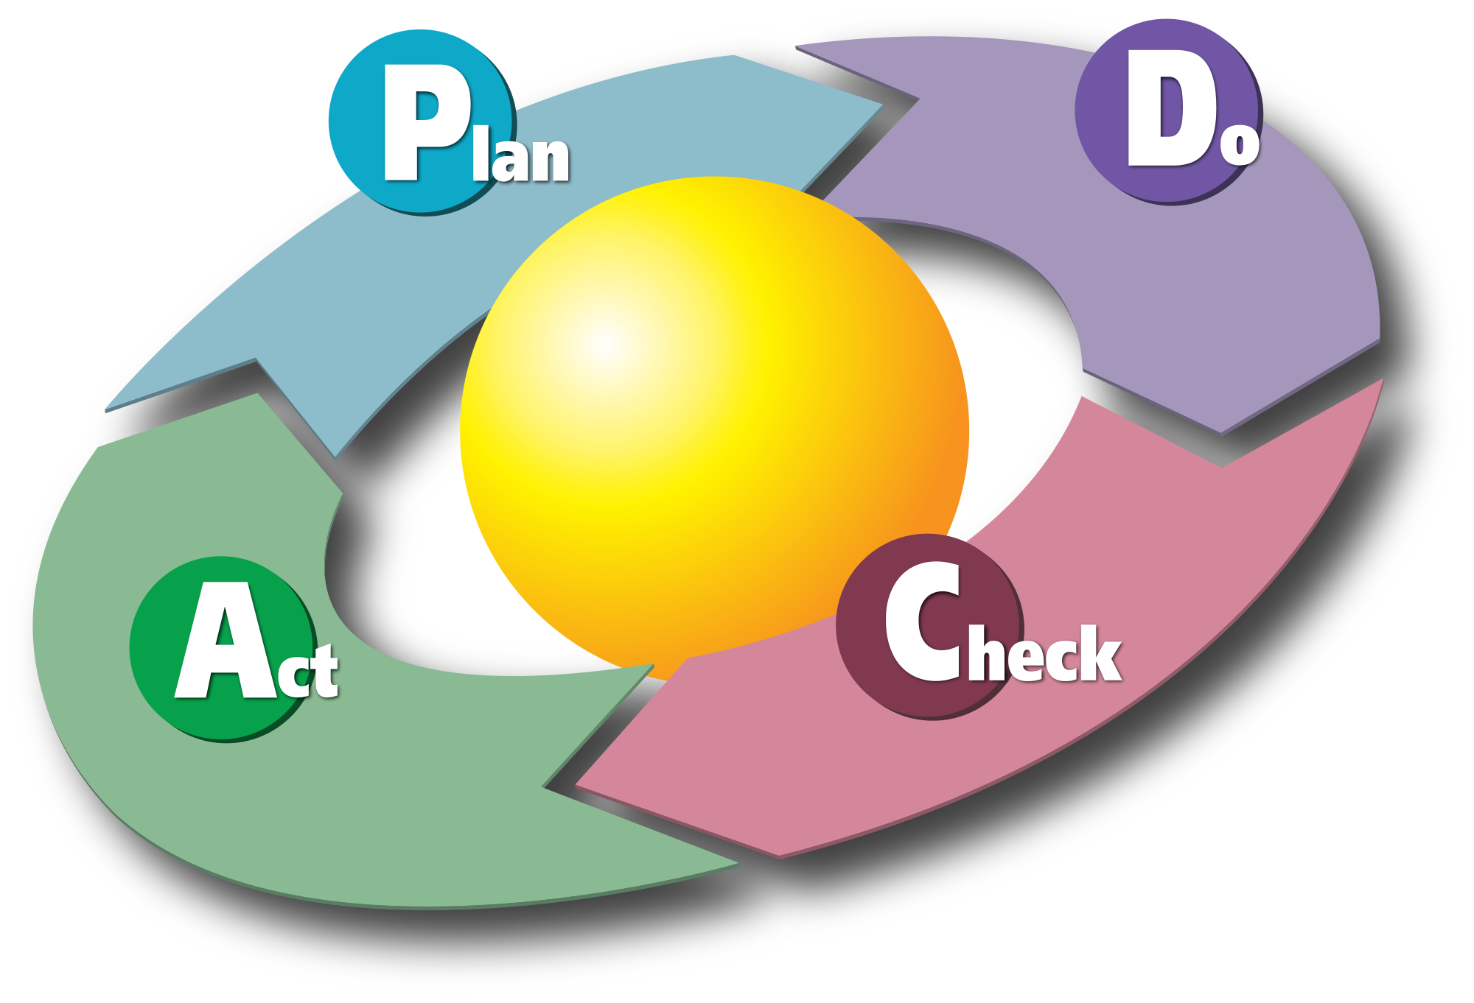
Esélyteremtő intézményfejlesztés eredményesség
Valósítsd meg!
Tervezd meg!
Intézkedj az eredmények alapján!
Ellenőrizd és értékeld az eredményeket!
Esélyteremtés a köznevelésben
EFOP-3.1.7-16-2016-00001

Slide 20
A Siker titka
Esélyteremtés a köznevelésben
EFOP-3.1.7-16-2016-00001

Slide 21
Képzés
A továbbképzés címe:
Esélyteremtő intézményfejlesztési program és eszközrendszer
A továbbképzés óraszáma: 30 óra
A továbbképzés célcsoportja:
Hátrányos és halmozottan hátrányos helyzetű tanulókat iskolában és kollégiumban nevelő pedagógusok
Munkakörök szerint:
tanító, tanár, gyógypedagógus, konduktor, logopédus, kollégiumi nevelő, pszichológus, szociálpedagógus, könyvtáros tanár, szakoktató, gyakorlati oktató, fejlesztő pedagógus
Megbízatások, funkciók szerint, beosztások szerint: intézményvezető, intézményvezetőhelyettes, diákönkormányzatot segítő pedagógus, gyermekvédelmi felelős, munkaközösségvezető, osztályfőnök, rendszergazda, szabadidő-szervező, gyakorlóiskolai vezető tanár, óvodai szakvezető
Esélyteremtés a köznevelésben
EFOP-3.1.7-16-2016-00001

Slide 22
A továbbKépzés célja
A résztvevő pedagógusok/nevelőtestületek felkészítése az esélyteremtő intézményfejlesztés elindítására, illetve a jelenlegi intézményi gyakorlat felülvizsgálatára a hátrányos helyzetű tanulók optimális fejlődését biztosítani képes intézményi működés kialakítása érdekében.
Esélyteremtés a köznevelésben
EFOP-3.1.7-16-2016-00001

Slide 23
A továbbKépzés részcéljai
Az esélyteremtő intézményfejlesztési program szükségességének és indokoltságának megértése.
Az esélyteremtő és az autentikus intézményfejlesztés koncepciójának és eszközrendszerének megismertetése.
A tudatos intézményfejlesztés folyamatának, annak az egyes szintekhez (intézmény, osztályterem, tanuló) kapcsolódó adekvát eszközrendszerének megismertetése.
A résztvevők képessé tétele a tanfelügyeleti önértékelési standard releváns elemeinek felhasználásával, fejleszthető terület és a hozzá kapcsolódó célok, fejlesztési feladatok, felelősök meghatározására, mindhárom szinten.
A résztvevők rendszerben való gondolkodási képességeinek fejlesztése
Esélyteremtés a köznevelésben
EFOP-3.1.7-16-2016-00001

Slide 24
A továbbKépzés végére teljesítendő tartalmi követelmények
Ismerjék a hátrányos helyzetű rétegek problémáit, szükségleteit, a befogadó és segítő pedagógiai szemlélet jellemzőit.
Ismerjék az esélyteremtő és autentikus intézményfejlesztés elmélet alapjait.
Legyenek képesek reflektálni az intézményi hátránykompenzáló gyakorlat hatékonyságára és eredményességére.
Legyenek képesek a célcsoport szükségleteihez igazodva, a tanfelügyeleti önértékelési standard mentén, a saját intézményükre nézve – az intézmény, az osztályterem és a tanuló szintjén – legalább egy fejleszthető terület, a hozzá kapcsolódó célok, fejlesztési feladatok és felelősök meghatározása
Záróellenőrzés:
Záródolgozat, a képzés során elkészült szakmai anyagok felhasználásával, egy – a saját intézménye számára releváns – terület fejlesztési céljainak, vezetői/pedagógusi feladatainak és felelőseinek megfogalmazása három szinten (intézmény, osztályterem, tanuló)
Esélyteremtés a köznevelésben
EFOP-3.1.7-16-2016-00001

Slide 25
KÖSZÖNÖM A FIGYELMET!
Esélyteremtés a köznevelésben
EFOP-3.1.7-16-2016-00001

